Slide 1
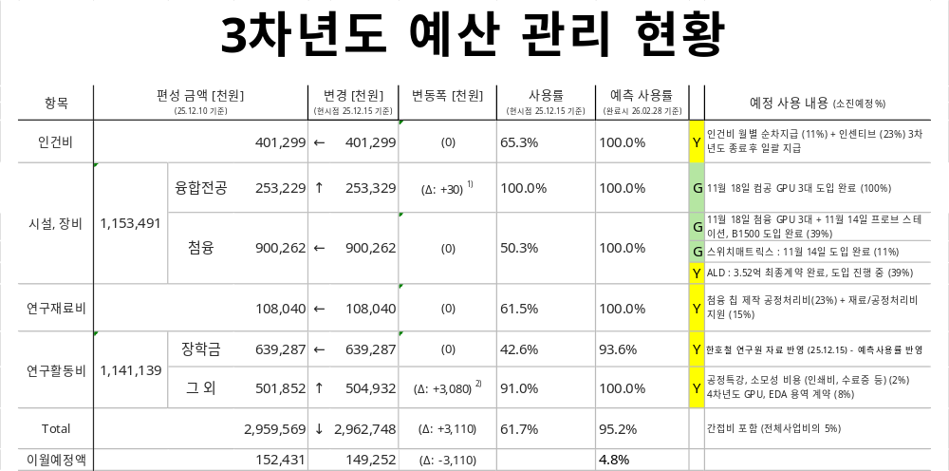
스위치매트릭스 입찰수수료 3만원 추가
인쇄비 308만원 추가
총 사업비 : 2,956,400 천원 (직접비) + 155,600 천원 (간접비)

